Slide 1
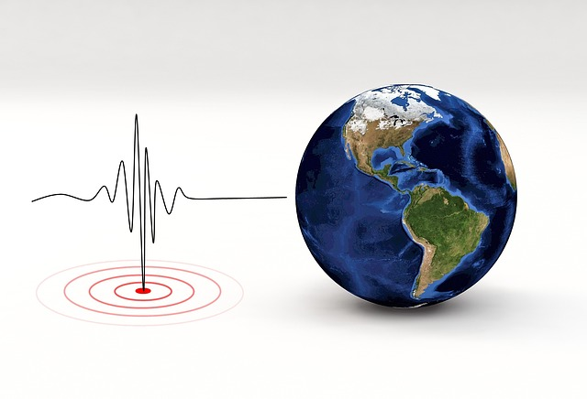


Un predictor para reducir su Impacto Humano y Económico
Desastres Naturales
Ángel Bardón B
jkbdcjbvzlvlzn
Elena Blanco X
jkbdcjbvzlvlzn
Rafael De Marco Z
jkbdcjbvzlvlzn
Alexandra Eng
jkbdcjbvzlvlzn

Slide 2
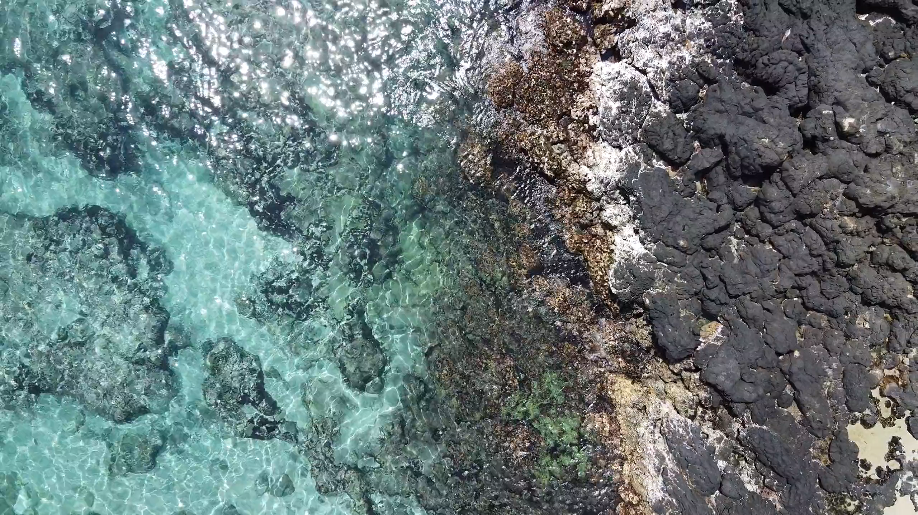
Video de prueba para ver si se puede activar desde el ppt

Slide 3
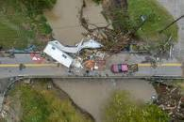
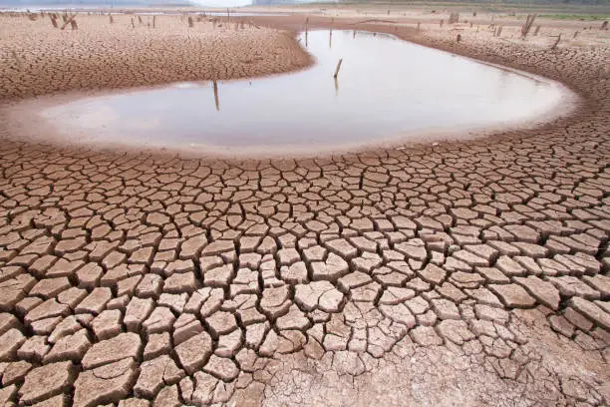
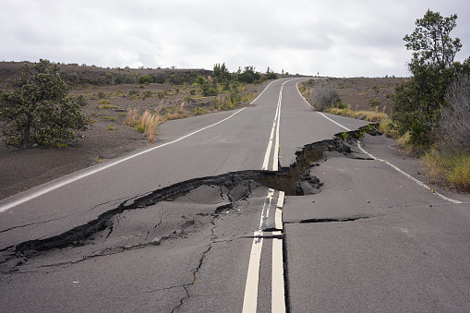
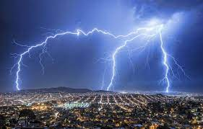
Guion (duración estimada en ensayos, 15 segundos)
Movimientos de agua, aire, tierra y fuego, fenómenos naturales que han modelado a la Tierra desde sus inicios, responsables , quizás, del nacimiento de la vida en nuestro Planeta. Nos cautivan y embelesan con su despliegue de sonidos, luces y colores. Nos aterran, cuando la fuerza de sus movimientos producen cuantiosas pérdidas de vidas, daños ambientales y materiales, hablamos entonces de Desastres Naturales.
Conscientes de las potencialidades de la Ciencia de los Datos, cabe preguntarse: ¿ Podrán técnicas como el Big Data, el Machine Learning y la Inteligencia Artificial, ayudarnos a prever y planificar respuestas ante esos desastres naturales, que nos ayuden a mitigar sus impactos en nuestro Planeta Tierra
Un predictor para reducir el Impacto Humano y Económico
Desastres Naturales

Slide 4
Guion (duración estimada en ensayos, 15 segundos)
Movimientos de agua, aire, tierra y fuego, fenómenos naturales que han modelado a la Tierra desde sus inicios, responsables, quizás, del nacimiento de la vida en nuestro Planeta. Nos cautivan y embelesan con su despliegue de sonidos, luces y colores. Nos aterran, cuando la fuerza de sus movimientos produce cuantiosas pérdidas de vidas, daños ambientales y materiales, hablamos entonces de Desastres Naturales.
Los Desastres Naturales son definidos por la Agencia Española para el Medio Ambiente (AEMA) como “cambios violentos, súbitos y destructivos en el medio ambiente cuya causa directa no es la actividad humana sino los fenómenos naturales

Slide 5

Conocer la magnitud de los diferentes desastres naturales.
Comprender su impacto humano y económico.
Desarrollar un modelo predictivo que con el que se pudiere anticipar impacto u ocurrencia de alguno de los principales desastres contenidos en el base de datos analizada.
Despertar el interés en el desarrollo de este tipo de herramientas, con la cuales se pueda generar información que le sea útil a quienes les competan las tareas de planificar respuestas antes esos fenómenos naturales y minimizar el impacto de los mismos. Aplicando los recursos y técnicas que hoy día nos proporcionan disciplinas tales como Análisis de datos, Big Data, Machine Learning e Inteligencia Artificial.

Slide 6
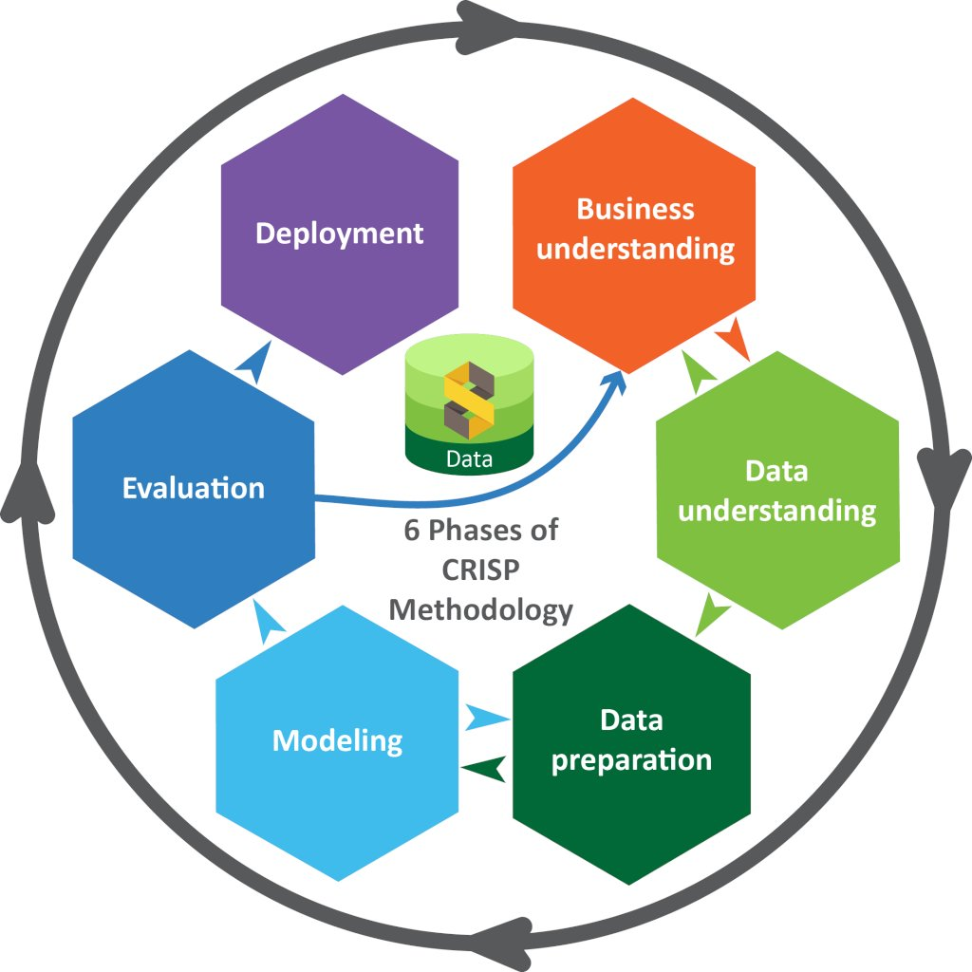
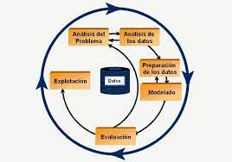
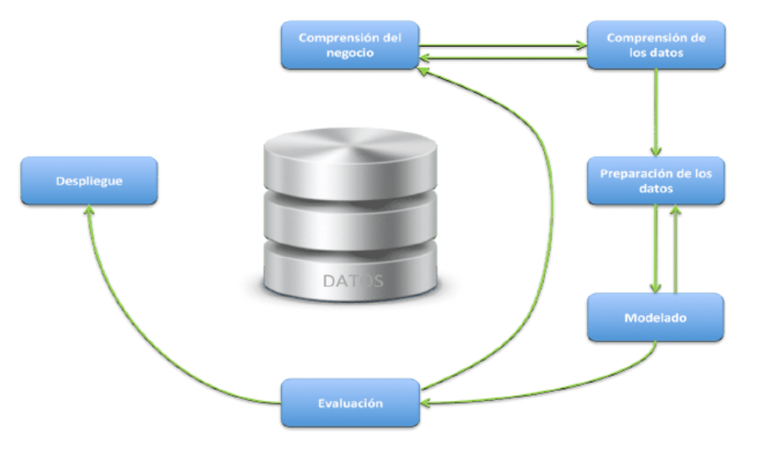
Metodología: CRISP-DM

Slide 7


Base de Datos, Fuente y Extracción
Fuente
Tipo de archivo
Período que abarca
Numero de registros
Grupos de Desastres
122 años
1900 al 2023-05-22
26.004 filas
50 columnas
Naturales 16.636
Tecnológicos 9.354
Complejos 14
Subgrupos
Ocurrencia
Tipos de Desastres
15
Numero de registros
Fechas
Inicio
Final
Hidrológicos
Meteorológicos
Climatológicos
Geofísicos
Biológicos
Extra Terrestres
16.636 filas
50 columnas
Localización
Magnitud
Impacto Humano
Impacto Económico
Continente
Región
País
Localidades
Coordenadas
Escalas
Valores
Muertes
Afectados
Heridos
Afectados
Sin Hogar
Costos Reparación y Construcción a valor Actual

Slide 8













Proceso
Herramientas
Editor de código fuente
Plataforma de control de versiones
Aplicaciones
Comprensión del Problema
Comprensión de los datos
Análisis y Jerarquización de Impactos
Análisis, visualización y limpieza inicial
Modelado
Preparación de los datos
Dashboard
Visualizaciones interactivas
Machine Learning
Tratamiento de nulos, outliers, balanceos…

Slide 9
EDA de base de datos completa de Desastres Naturales, pegado sencillo

Slide 10
Las siguientes diapositivas se muestran en un dashboard de PowerBi

Slide 11

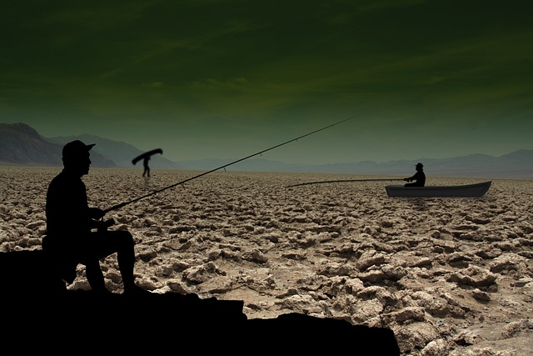

Sequias: EDA

Slide 12


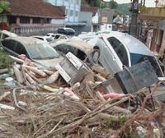
Tormentas:

Slide 13
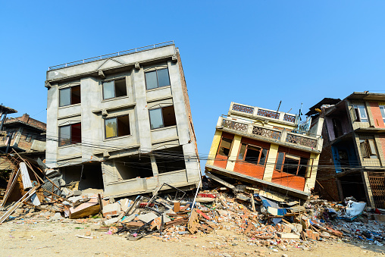
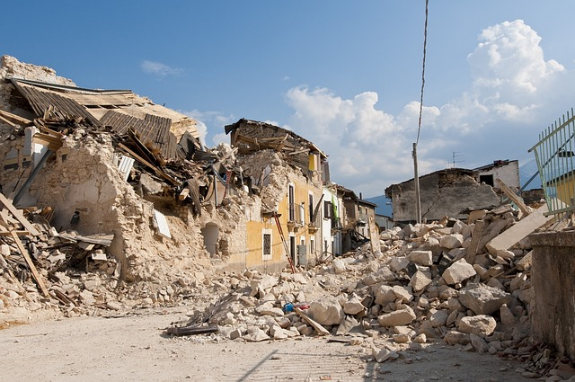
Terremotos: EDA

Slide 14
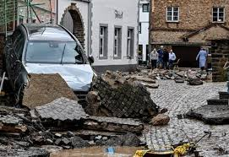
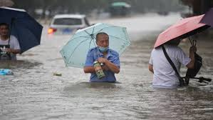
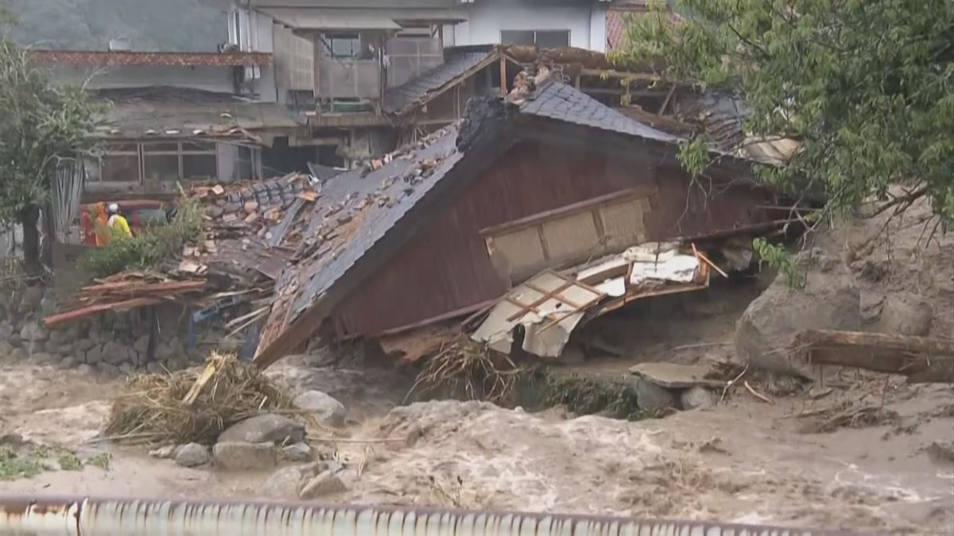
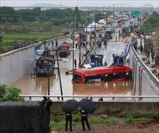
Inundaciones: EDA, modelo y conclusiones

Slide 15
Modelo de Negocio
Forma de presentación elegida por ALe

Slide 16
Conclusiones y recomendaciones, desarrollos futuros

Slide 17
Aprendizajes obtenidos

